Slide 1
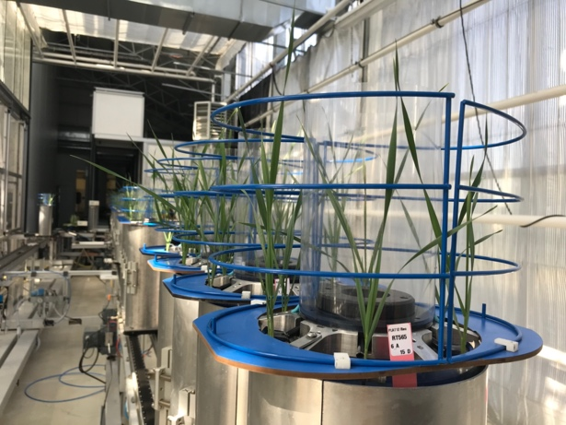
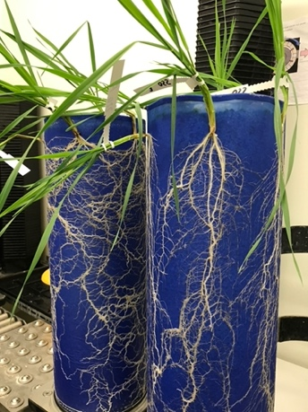
(a)
Control
Stressed
Block 1
Block 2
Block 3
(b)
(c)
(d)
: Monoculture
: Mixture

